Slide 1
Paál Zsuzsanna: Néprajzi gyűjtés módszerei: Az élettörténeti módszer

Slide 2
A Magyar Néprajzi Társaság Néprajzi Gyűjtő szakosztálya elnökségének vezetésével megvalósuló TRADÍCIÓ NÉPRAJZI GYŰJTŐI TOVÁBBKÉPZÉS PROGRAM 2016. november 5. – december 3. Néprajzi Múzeum 1055 Budapest, Kossuth Lajos tér 12. – 105. terem
Ajánlott segédanyag: a Tradíció Magazin 1. száma, 2016.

Slide 3
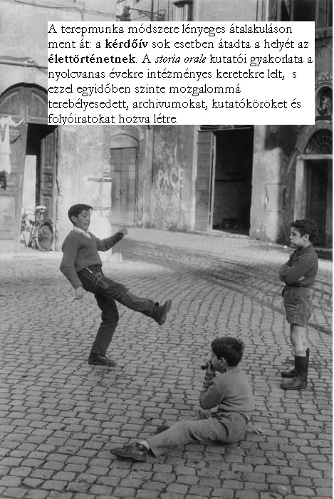
Tábor
2013. július 24.

Slide 4
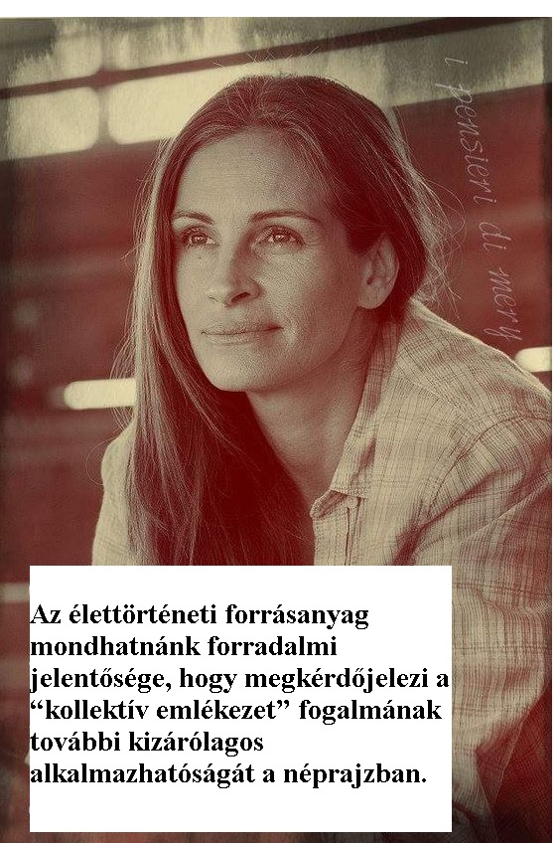

Slide 5
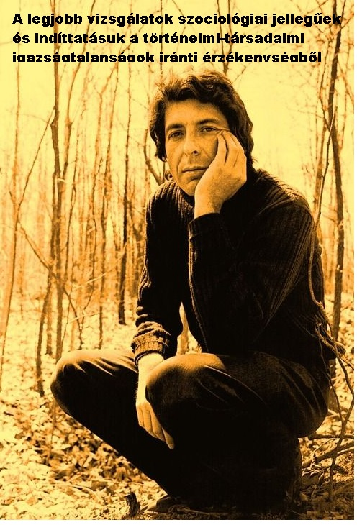

Slide 7
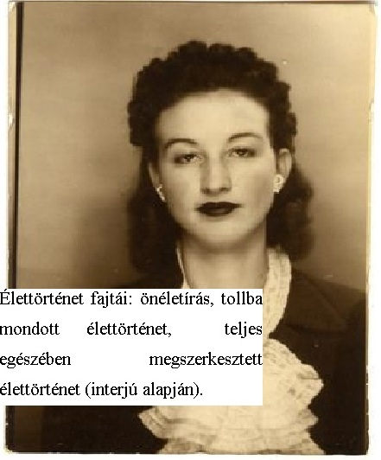

Slide 8
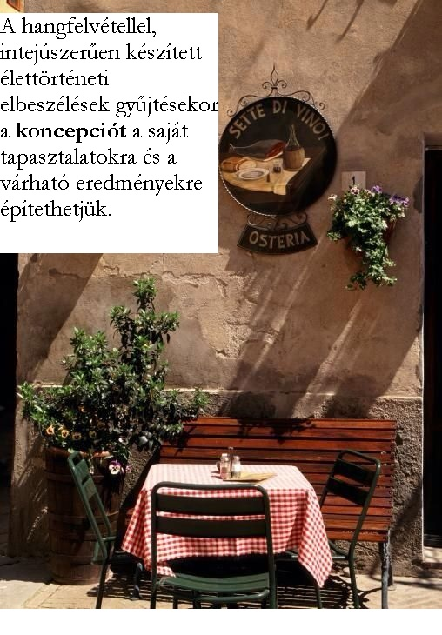

Slide 10
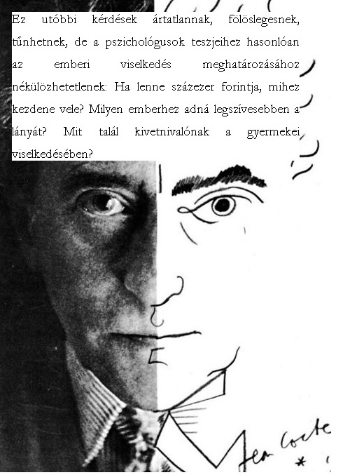

Slide 12
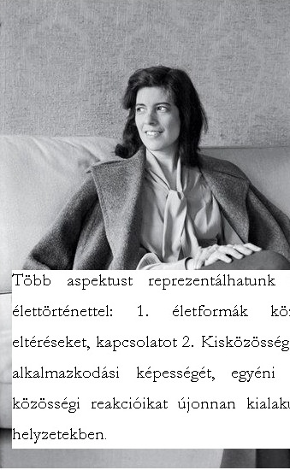
Iratok, fotók

Slide 13
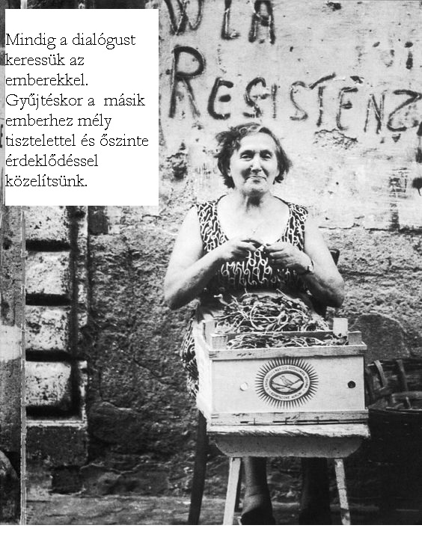
Kutatási módszerek?

Slide 14
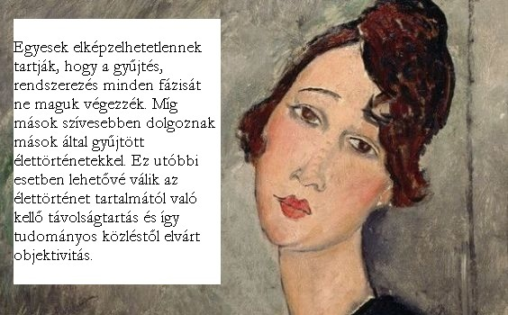

Slide 15
A gyűjtőmunka
Tájékozódnunk kell arról, hogy milyen típusú tárgyakat használtak
az adott háztartásban
az adott korszakban
adott gazdasági szinten
Vásárlással - nyugta
Ajándékozással – ajándékozási szerződés, hogy a későbbiekben se merülhessen föl jogi probléma az egykori tulajdonossal vagy örökössel
Versengés szerepe!?
Neveket kiírni?!
Probléma: mindenki a saját tárgyát akarja a legjobb helyen látni

Slide 16
Köszönöm a figyelmet!

